Slide 1


Module 4
Fonction du comité d’audit liée à l’inconduite présumée
Suivant

Slide 2

Cinq modules
Formation sur les rôles d’un comité d’audit
But général et vue d’ensemble
Fonction liée à l’auditeur externe
Fonction liée à l’information financière
Fonction liée à l’inconduite présumée
Fonction liée aux risques et au contrôle interne
Préc.
Suivant

Slide 3
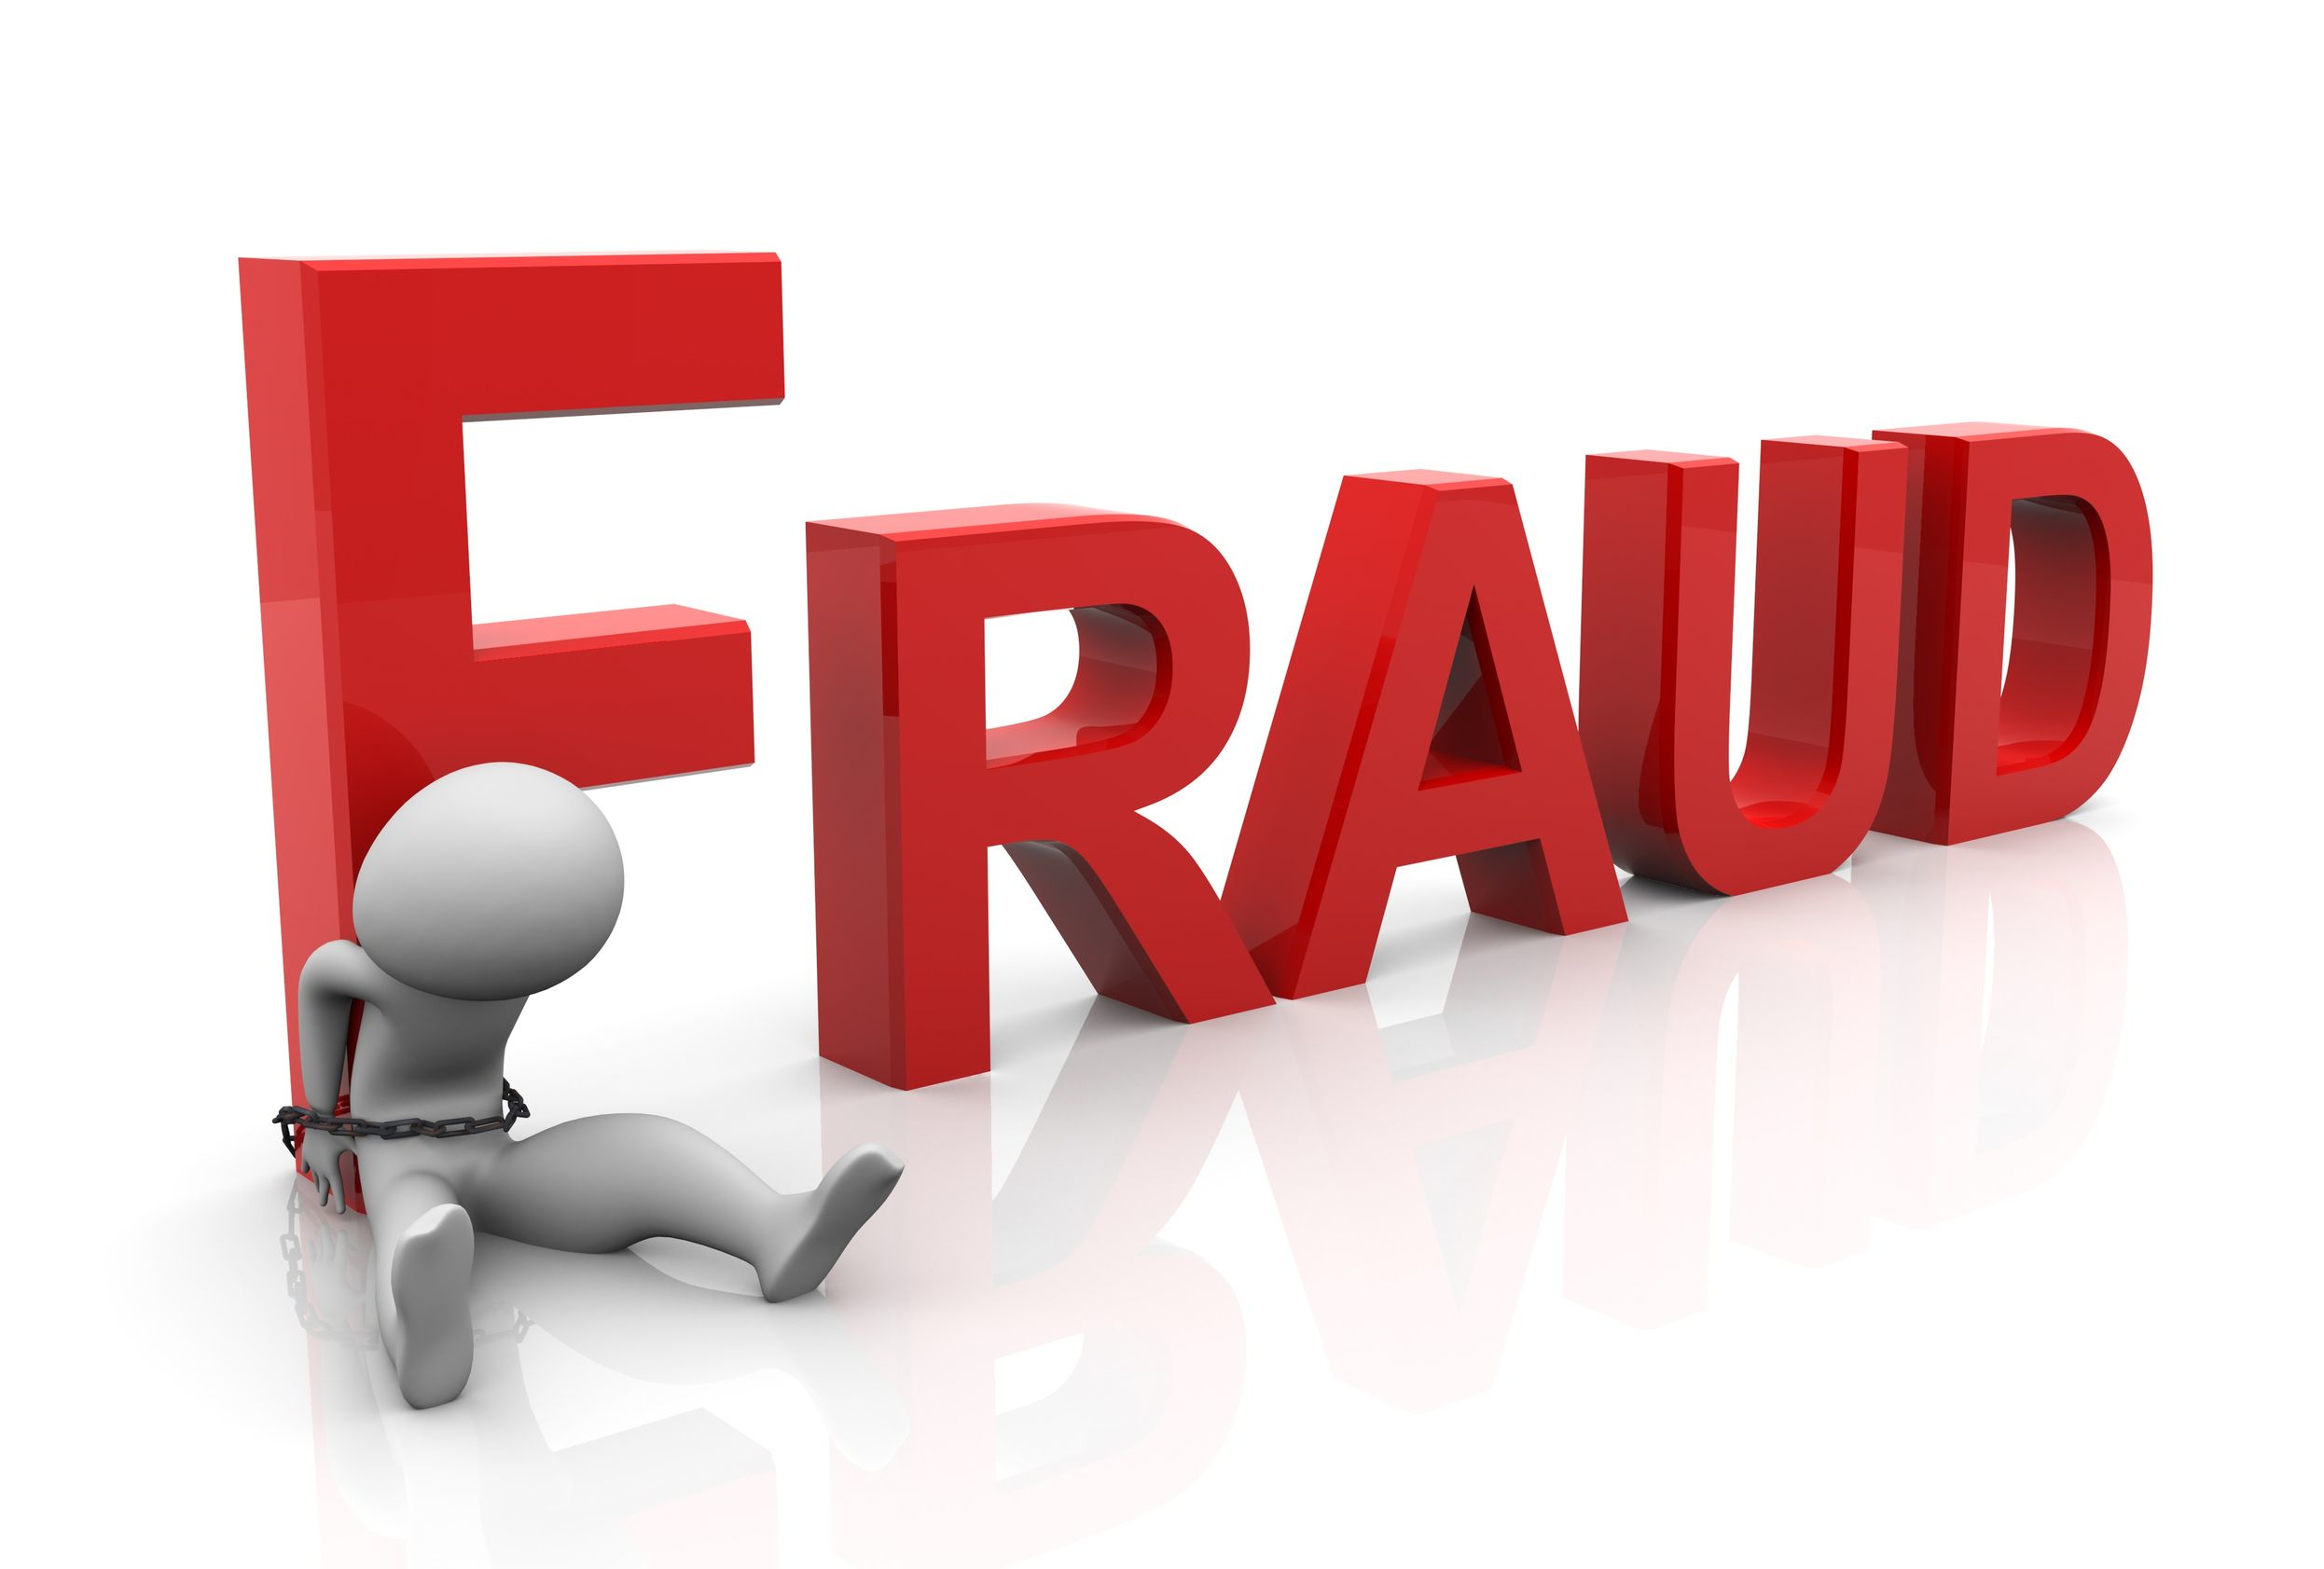
Fraude
    Qu’est-ce que la fraude?
    Quelles en sont les répercussions?
    Quelle est la principale stratégie de prévention de la fraude?
    Quel est le rôle du comité?
Préc.
Suivant

Slide 4
3
Définition de la fraude
    Acte ou geste fait dans l’intention de tromper; dissimulation intentionnelle; omission et déformation de la vérité.
Acte intentionnel
Violation de l’obligation fiduciaire
Vise un gain financier direct ou indirect
Coûts (biens, revenus ou réserves)
Préc.
Suivant

Slide 5
Durée moyenne de 18 mois
La perte médiane pour une org. de petite et de grande taille était de l’ordre de
200 000 $.
118 000 $ montant médian de la perte pour l’administration locale
59 % n’ont rien récupéré
4
Préc.
Suivant
Notes:
Based on the 2018 Global Fraud report “Report to the Nations” – government version
The median duration — the amount of time from when the fraud commenced until it was detected — for the fraud cases reported to us was 18 months.
The median loss caused by the frauds for Canadian was $200K USD. For government the median loss 118k - 92k for local government, prov 100K and fed 200K. Additionally, one fifth of the cases involved losses of at least $1 million. This can be especially devastating to small organizations.
Smallest organization (fewer than 100) and large org 10,000+ employees had the same median loss 210K and 213 k respectively. This loss has a more significant impact on the smaller organization.
For gov- 72% of the cases were referred for criminal prosecution of this only 54% pleaded or found guilty and another 34% were not prosecuted.
Only 19% recovered all losses, 23% partial recovery with 59% received nothing

Slide 6
5
Pourquoi les gens fraudent-ils?
Une fraude est susceptible d’être commise lorsqu’il y a une occasion, des pressions internes ou externes (motivation) et que la personne peut rationaliser ses agissements.
Préc.
Suivant

Slide 7
Triangle de la fraude
6
Pressions
Occasion
Pressions internes/externes
Dépendance (drogues, jeu)
Pressions financières
Sait utiliser sa position pour commettre une fraude et croit que le risque de se faire prendre est faible.
Rationalisation
Ne voit pas la nature criminelle du geste, se sent justifié.
C’est seulement un emprunt; j’ai l’intention de rembourser.
L’organisation pour laquelle je travaille ne me rémunère pas de façon appropriée.
Tout le monde le fait.
Préc.
Suivant
Notes:
The Fraud Triangle– There are three factors that must be present 1. Motive/Pressure – There usually is some internal or external pressure to commit the fraud example like addition, financial pressures and inability to pay bills or just pressures to just keep up the Jones; 2, Opportunity -Know a way to use their position to commit fraud and believe there is a low risk of getting caught. And 3 they can rationalize the fraud. They do not see the action as criminal it is justified. I am just borrowing the money I am going to pay it Préc., the organization is underpaying or not paying me for all the extra time and work I do and everyone is doing it so it is okay.
Interesting to not that it is almost gender neutral…54.7% involve males while 45.3% involve females
There Opportunity the person knows a way to use their position to commit fraud and believe there is a low risk of getting caught.

Slide 8
7
44 %
Les propriétaires/dirigeants sont plus susceptibles de faire de la collusion
La collusion a tendance à coûter plus cher que la fraude qui est le fait d’une seule personne.
34 %
19 %
3 %
Employé
Gestionnaire
Propriétaire/
dirigeant
Autre
50 000 $
150 000 $
189 000 $
Préc.
Suivant
850 000 $
Notes:
This is for overall
For government entities 68% of fraud is committed by men and the losses caused by men were 4 times larger.
Fraudsters who had been with their organization for more than 5 years stole significantly more
Only 5% of fraudsters has a prior fraud conviction for Cdn data0%
85% of the cases the person displayed one of the behavioural red flags

Slide 9
8
Fraude au travail
    Fraude interne – Fraude au travail – fraude commise à l’endroit d’un employeur par un employé ou un membre de la direction
Préc.
Suivant
Notes:
Although the types of fraud that affect organizations vary widely, the research notes that occupational fraud is the most likely
Occupational Fraud is the use of one’s occupation for personal enrichment through the deliberate misuse or misapplication of the employing organization’s resources or assets
Put more simply, occupational fraud is a fraud committed against an employer by an employee or management.
Owners/executives only accounted for 19% of all cases, but they caused a median loss of $500,000.
Employees, conversely, committed 42% of occupational frauds but only caused a median loss of $75,000.
Managers ranked in the middle, committing 36% of frauds with a median loss of $130,000.
By its very nature, this form of fraud is a threat to all organizations that employ individuals to perform their business functions.

Slide 10
9
Principaux types de fraude au travail
    Détournement d’actifs
    Corruption
    Falsification des états
    financiers
Préc.
Suivant

Slide 11
9
10
Préc.
Suivant

Slide 12
Types de fraude au travail
11
Détournement d’actifs
Un employé vole ou utilise de façon inappropriée des actifs de l’entreprise (liquidités ou autres).
    Types de détournement d’actifs :
    Facturation
    Écrémage
    Vol d’encaisse
    Remboursement de dépenses
    Falsification de chèques
Préc.
Suivant

Slide 13
Types de fraude au travail
12
Corruption
Un employé abuse de sa position pour obtenir un avantage direct ou indirect.
    Exemples de corruption :
      Conflit d’intérêts
      Pot-de-vin
      Gratifications illégales
      Extorsion économique
Préc.
Suivant

Slide 14
Types de fraude au travail
13
Falsification des états financiers
    Interprétation volontairement erronée de la situation financière d’une organisation du fait d’une déclaration intentionnellement inexacte ou d’une omission d’information importante dans les états financiers.
    Manipulation du moment auquel correspondent les revenus et les charges
    Falsification d’écritures
Préc.
Suivant

Slide 15
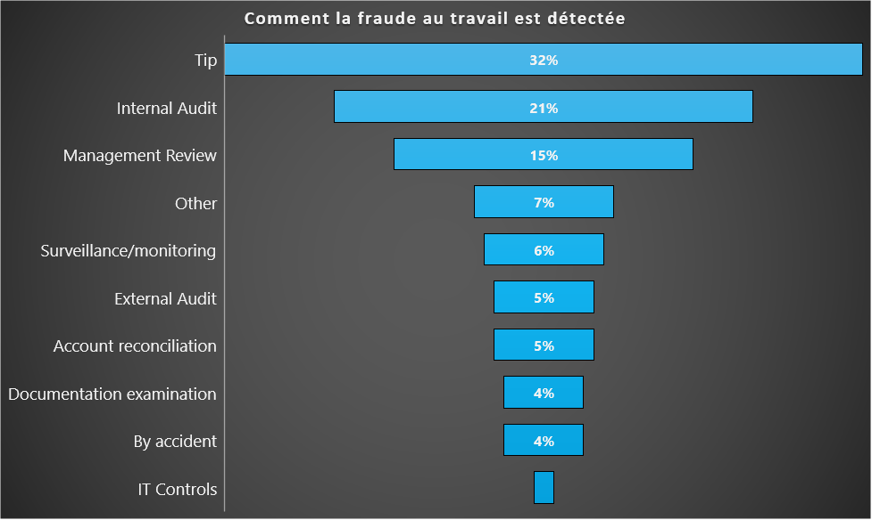
14
Préc.
Suivant
1%

Slide 16

    Documents manquants
    Actifs manquants (diminution des stocks, fonds manquants)
    Grand nombre d’écritures d’ajustement
    Paiements multiples
    Plaintes fréquentes;
    Contournement des contrôles internes
15
Quels sont les signes d’une fraude possible?
Préc.
Suivant

Slide 17
16
DES CONTRÔLES INTERNES GLOBALEMENT DÉFICIENTS
ÉTAIENT À L’ORIGINE DE PRÈS DE
LA MOITIÉ DES FRAUDES
Préc.
Suivant

Slide 18
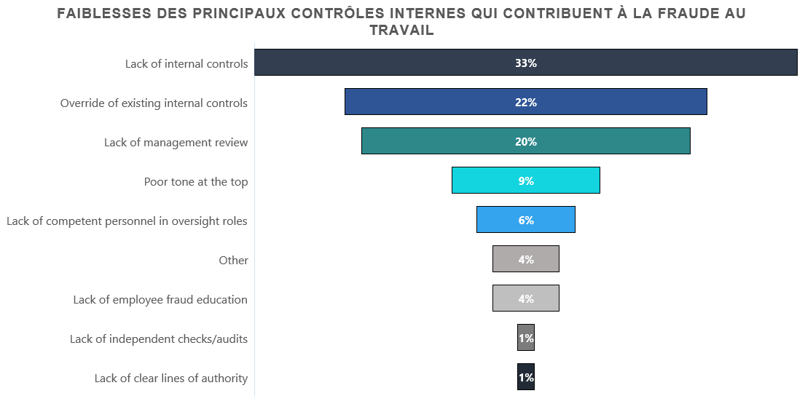
17
Préc.
Suivant

Slide 19
18
Stratégies clés
    Code de conduite
    Programmes d’aide aux employés
    Voie hiérarchique claire
    Programme de lutte contre la fraude (politique, déclaration, éducation)
    Robuste système de contrôles internes (examens indépendants); suivi des réponses aux préoccupations en matière de contrôles internes
    Supervision et surveillance efficaces
    Comptes rendus réguliers de part de la direction au sujet des allégations/plaintes
Préc.
Suivant

Slide 20
19
Préc.
Suivant
Notes:
Government version 2018
The chart shows how the impact of an anti-fraud control relates to the median loss and duration of the fraud
The presence of several controls at a government organization would decrease both the amount of the loss and duration of a fraud.

Slide 21
20
Votre rôle relativement à l’inconduite présumée
    Veiller à ce que la direction mette en place des contrôles internes robustes (examens indépendants) et réponde aux préoccupations exprimées au sujet des contrôles internes.
    Veiller à ce que la direction applique un programme de lutte contre la fraude (politique, déclaration, éducation);
    Demander régulièrement des comptes rendus à la direction au sujet des allégations/plaintes :
      nature et volume des allégations/plaintes;
      réponses aux allégations/plaintes.
    Soutenir la mise en application du code de conduite.
Le Module 5 fournira un complément d’information sur les prochaines étapes en ce qui concerne les contrôles internes.
Préc.
Suivant
Notes:
Ensure there is a process to review and respond to complaints or allegations of wrong-going;
Review complaints or allegations of wrong-going; and
Provide advise to council with respect to complaints or Ensure there is a process to review and respond to complaints or allegations of wrong-going;
Review complaints or allegations of wrong-going; and
Provide advise to council with respect to complaints or allegations pf wrong-going.

Slide 22

Le quiz
  Questions
Préc.
Suivant
Notes:
What happens if there is a disagreement between the auditor and management?

Slide 23

Le directeur des finances gonfle le montant des demandes présentées dans le cadre d’une subvention gouvernementale et réclame le remboursement d’un montant de dépenses plus grand que celles engagées par la municipalité. S’agit-il de fraude?
Oui ou non
Préc.
Suivant
Notes:
5(3)(d) Meeting Requirements
(I)An audit committee should convene whenever circumstances demand such a meeting; however, the committee must meet at least twice in each fiscal year.
(ii)It is recommended the audit committee meet at least four times, and the meeting should coincide with the stages of the audit. The following topics are recommended to be included on the audit committee’s agendas
a

Slide 24

Oui
En falsifiant les demandes de remboursement, le directeur des finances commet une fraude envers le gouvernement.
Préc.
Suivant

Slide 25
Jeanne est responsable des achats et de la réception des commandes pour la municipalité. Dans sa dernière commande, elle a ajouté des articles qu’elle a apportés à la maison. S’agit-il de fraude?
Oui ou non
Préc.
Suivant
Notes:
5(3)(d) Meeting Requirements
(I)An audit committee should convene whenever circumstances demand such a meeting; however, the committee must meet at least twice in each fiscal year.
(ii)It is recommended the audit committee meet at least four times, and the meeting should coincide with the stages of the audit. The following topics are recommended to be included on the audit committee’s agendas

Slide 26
Oui
Jeanne commet une fraude au travail. Elle vole des biens (actifs) à son employeur.
Préc.
Suivant
Notes:
Per the “Municipal Government Act” regulations 5(1)(b) municipalities and villages are required to appoint an auditor who is registered by the Department of Municipal Affairs.
No firm or partnership or person can act as, or exercise or perform any of the duties of, an auditor for a municipality or village unless they are registered as a municipal auditor pursuant to the provisions of Section 457 of the Municipal Government Act.

Slide 27
Henri, responsable des finances, inscrit un montant de revenus plus élevé dans les états financiers en raison d’une écriture d’ajustement incorrecte. S’agit-il de fraude?
Oui ou non
Préc.
Suivant
Notes:
5(3)(d) Meeting Requirements
(I)An audit committee should convene whenever circumstances demand such a meeting; however, the committee must meet at least twice in each fiscal year.
(ii)It is recommended the audit committee meet at least four times, and the meeting should coincide with the stages of the audit. The following topics are recommended to be included on the audit committee’s agendas
(iii)There is a requirement that audit committee meeting dates be specifically established and agendas developed to address its terms of reference and responsibilities.
(iv)There will on occasion, be a need for the auditor to meet with the audit committee, without any appointed officials present. This would be accommodated through a request by
either the committee or the auditor to one another.

Slide 28
Non
Il s’agit d’une erreur. Pour que le geste soit considéré comme une fraude dans les états financiers, il faut que la fausse représentation de la situation financière d’une organisation soit intentionnelle, causant du coup une déclaration erronée ou une omission d’information importante dans les états financiers.
Préc.
Suivant
Notes:
Per the “Municipal Government Act” regulations 5(1)(b) municipalities and villages are required to appoint an auditor who is registered by the Department of Municipal Affairs.
No firm or partnership or person can act as, or exercise or perform any of the duties of, an auditor for a municipality or village unless they are registered as a municipal auditor pursuant to the provisions of Section 457 of the Municipal Government Act.

Slide 29
L’audit des états financiers annuels d’une municipalité permettra de détecter une fraude.
Vrai ou faux
Préc.
Suivant
Notes:
5(3)(d) Meeting Requirements
(I)An audit committee should convene whenever circumstances demand such a meeting; however, the committee must meet at least twice in each fiscal year.
(ii)It is recommended the audit committee meet at least four times, and the meeting should coincide with the stages of the audit. The following topics are recommended to be included on the audit committee’s agendas
a.

Slide 30
Faux
Seulement 6 % des fraudes sont détectées lors d’un audit externe.
Préc.
Suivant
Notes:
Per the “Municipal Government Act” regulations 5(1)(b) municipalities and villages are required to appoint an auditor who is registered by the Department of Municipal Affairs.
No firm or partnership or person can act as, or exercise or perform any of the duties of, an auditor for a municipality or village unless they are registered as a municipal auditor pursuant to the provisions of Section 457 of the Municipal Government Act.

Slide 31
Les entités devraient disposer de plusieurs mesures de contrôle pour prévenir et détecter la fraude. Parmi les éléments suivants, lequel ou lesquels ne seraient pas considérés comme une mesure de contrôle?
Code de conduite
Ligne téléphonique d’aide
Audit externe des contrôles internes
Audits surprises
Politique antifraude
Programmes d’aide aux employés
Évaluations officielles du risque de fraude
Préc.
Suivant

Slide 32
Tous le seraient
Chaque élément peut avoir un niveau d’impact différent. Il est important que les organisations utilisent plusieurs contrôles pour prévenir et détecter la fraude.
Préc.
Suivant
Notes:
Per the “Municipal Government Act” regulations 5(1)(b) municipalities and villages are required to appoint an auditor who is registered by the Department of Municipal Affairs.
No firm or partnership or person can act as, or exercise or perform any of the duties of, an auditor for a municipality or village unless they are registered as a municipal auditor pursuant to the provisions of Section 457 of the Municipal Government Act.

Slide 33

Vous avez terminé avec succès le Module 4.
Vous pouvez maintenant passer au cinquième et dernier module.
Préc.
Suivant

